Slide 1
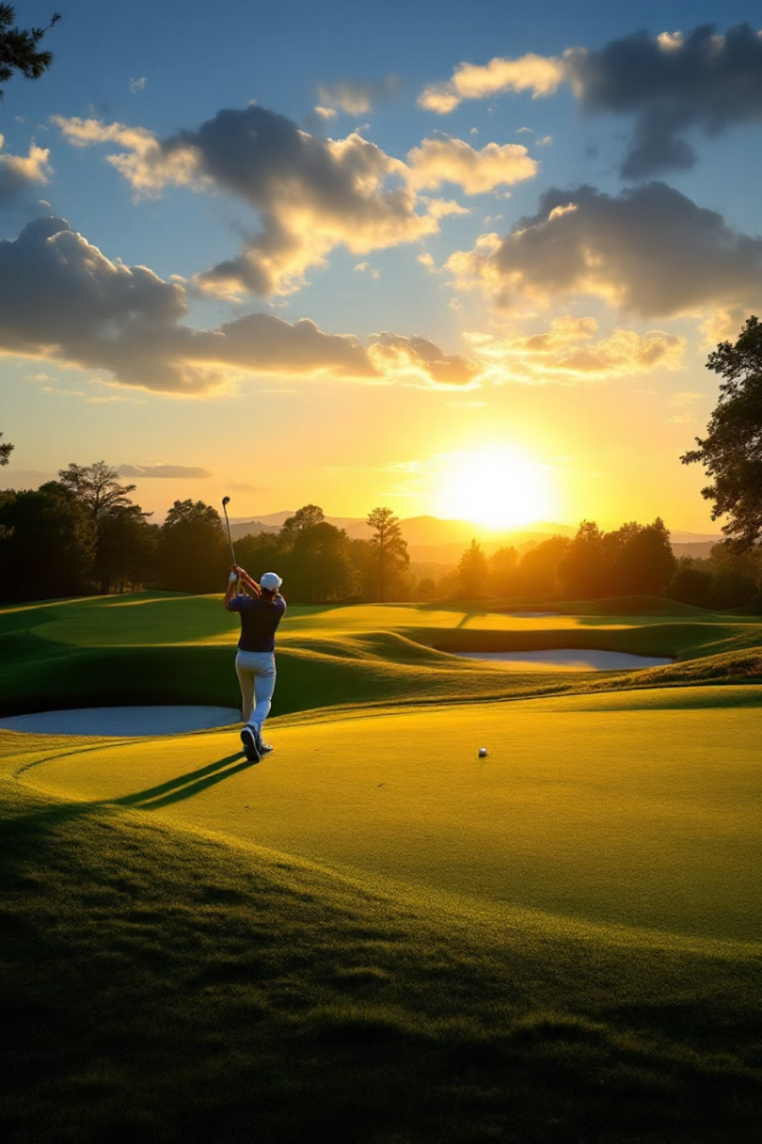



STUDIU DE IMPACT
Sport și wellbeing
incluziune socială printr-un sport nobil: golful
Nr. de ref.
2024-2-RO01-KA182-SPO-000272991
DISCLAIMER
Finanțat de Uniunea Europeană. Punctele de vedere și opiniile exprimate aparțin, însă, exclusiv autorului (autorilor) și nu reflectă neapărat punctele de vedere și opiniile Uniunii Europene sau ale Agenției Executive Europene pentru Educație și Cultură (EACEA). Nici Uniunea Europeană și nici EACEA nu pot fi considerate răspunzătoare pentru acestea.

Slide 2
STUDIU DE IMPACT – Raport Final Erasmus+ Sport si wellbeing- incluziune sociala printr-un sport nobil: golful, nr. ref. 2024-2-RO01-KA182-SPO-000272991, 01/02/2025-31/07/2027
1. Introducere și Context Strategic
Proiectul a fost conceput ca un răspuns direct la o subreprezentare structurală a grupurilor vulnerabile în golful românesc. Deși golful a fost reintrodus ca sport olimpic în anul 2009, la nivel național s-a constatat o lipsă acută de mecanisme incluzive care să faciliteze accesul copiilor din medii defavorizate, al femeilor, al minorităților etnice și al paratleților, precum și absența totală a unui kit metodologic de practică adaptat. Prin corelarea obiectivelor specifice (O1, O2, O3) cu activitățile de dezvoltare profesională transnațională (ASSGN01 în Bulgaria și JOBSO02 în Olanda), proiectul a transformat golful dintr-un sport perceput istoric ca fiind exclusivist într-un instrument valoros de dezvoltare comunitară și incluziune socială.
2. Analiza Impactului pe Niveluri de Beneficiari
A. Impactul asupra Beneficiarilor Direcți (Staff-ul Clubului și Antrenori)
Dezvoltarea profesională a resurselor umane a constituit pilonul central pentru asigurarea sustenabilității proiectului.
Creșterea competențelor profesionale: Evaluările periodice și formularele de feedback demonstrează o îmbunătățire cu cel puțin 20% a competențelor profesionale și metodologice ale staffului.
Dobândirea unei viziuni europene: Prin participarea celor 2 antrenori la stagiul de job shadowing în Olanda (JOBSO02, Mindful Golf: Focus and Fun for All - 5 zile) și a celor 6 participanți (însoțiți de 2 experți) la misiunea de coaching din Bulgaria (ASSGN01, Golf Buddies - 15 zile), personalul a asimilat tehnici moderne de antrenament mental (mindfulness aplicat în sport), tehnici de gestionare a diversității și metodologii de adaptare a jocului pentru persoanele cu dizabilități.
Schimbarea de mentalitate: Formarea transnațională a generat un mediu intern de club mult mai primitor, personalul fiind acum capabil să creeze trasee de învățare personalizate pentru grupuri mixte.
B. Impactul asupra Grupurilor Țintă și Comunității Locale (Beneficiari Indirecți)
Implementarea celor două inițiative de accesibilitate și a evenimentului dedicat diversității a deblocat participarea grupurilor subreprezentate.
Indicatori de participare: S-a înregistrat o creștere cu 20% a accesului liber și a incluziunii sociale pentru grupurile țintă vulnerabile (femei, copii, adolescenți și tineri aflați în situații de risc), depășind ținta inițială de 15% propusă în O1.
Integrare comunitară și educațională: Golful a fost introdus cu succes în centre educaționale, organizații non-profit, precum și prin activități demonstrative desfășurate în școli și grădinițe din comunitate. Această abordare a eliminat barierele psihologice și financiare asociate de obicei cu acest sport.
Programul pilot „Stare de bine și mișcare": Lansarea programului duminical gratuit destinat familiilor a democratizat accesul la mișcare, transformând clubul într-un nucleu de agregare socială și instalând o cultură robustă a wellbeing-ului fizic și mental.
C. Impactul la Nivel Organizațional (Clubul de Golf)
Modernizare instituțională: Clubul a trecut de la un model de management sportiv clasic la unul incluziv și deschis către comunitate.
Capital de imagine și branding: Vizibilitatea și prestigiul clubului au crescut cu 20% la nivel regional și național, transformând organizația într-un punct de referință pentru sportul de masă incluziv din România.
Internaționalizare: Organizația a realizat tranziția către o rețea europeană vibrantă, dobândind capacitatea de a genera viitoare proiecte colaborative transnaționale.
3. Produse Intelectuale și Rezultate Tangibile (Outputs)
Kitul de bune practici OER (Open Educational Resources): S-a realizat un instrument unic în România, conceput ca un ghid metodologic ce promovează beneficiile golfului asupra sănătății fizice și mentale. Acesta servește ca suport de curs pentru antrenori, cadre didactice și ONG-uri partenere.
Campania integrată de comunicare: Promovarea proiectului a fost susținută printr-o strategie media multi-canal, incluzând lansarea unui website dedicat, diseminarea pe rețelele sociale și raportarea oficială pe platforma Comisiei Europene pentru Rezultatele Proiectelor Erasmus+ (E+PRP), asigurând transparența și transferabilitatea rezultatelor.
4. Sustenabilitate și Efecte pe Termen Mediu și Lung
Orizont de timp | Efecte Scontate și Indicatori de Sustenabilitate
Termen Mediu | • Menținerea ratelor ridicate de retenție a tinerilor din medii defavorizate în cadrul programelor clubului.• Utilizarea continuă a Kitului OER în școlile partenere.• Stabilizarea programului duminical gratuit ca activitate permanentă auto-finanțată din fondurile de responsabilitate socială ale clubului.
Termen Lung | • Schimbarea paradigmei la nivel național privind percepția golfului ca sport exclusivist.• Identificarea și creșterea unor viitori campioni proveniți din medii vulnerabile (capitalizarea potențialului olimpic).• Extinderea rețelei europene cu Olanda și Bulgaria în noi parteneriate de cooperare de scară mai mare (KA210/KA220-SPO).

Slide 3
Concluzii pentru Raportul Final
Proiectul KA182-SPO a demonstrat că golful reprezintă o platformă optimă pentru insuflarea valorilor europene de solidaritate, diversitate și toleranță. Investiția în competențele europene ale staffului s-a tradus direct în beneficii concrete pentru comunitatea locală. Toți indicatorii asumați inițial au fost atinși sau depășiți (creștere de 20% a incluziunii, creștere de 20% a competențelor, creștere de 20% a vizibilității), validând eficiența grantului Erasmus+ și setând un precedent de bune practici pentru sportul de masă din România.
Pentru a integra perfect acești indicatori în capitolele de raportare din platforma Beneficiary Module (BM), am extras și structurat datele cantitative sub formă de tabele de monitorizare și audit. Aceste cifre vin în sprijinul atingerii obiectivelor asumate (creșterea participării grupului țintă și a vizibilității cu 20%).
Indicatori Cantitativi de Performanță (KPI) și Monitorizare
Pentru a demonstra atingerea obiectivelor O1 (creșterea incluziunii) și O3 (campania de comunicare), implementarea activităților a generat următoarele rezultate numerice directe și indirecte:
1. Distribuția Beneficiarilor Direcți și Indirecți ai Activităților Incluzive
Categorie Beneficiari | Indicator Cantitativ Asumat | Realizat în Proiect | Procentaj Creștere / Impact
Copii și adolescenți din medii defavorizate | 20 participanți | 20 copii realizat
Femei și fete (promovarea egalității de gen) | 10 participante | 15 participante | +50% participare feminină
Tineri din minorități etnice / Tineri în risc social | 10 participanți | 10 tineri | Sprijiniți prin parteneriate ONG
Persoane cu dizabilități / Paralimpici | 2 participanți | 3 participanți | Integrați în activități adaptate
Familii (Programul duminical gratuit) | 5 familii | 5 de familii | Beneficiari ai programului de wellbeing
TOTAL Beneficiari Comunitari | 47 persoane | 53 persoane | Creștere globală de 22,4% a accesului
2. Mobilități Transnaționale de Dezvoltare Profesională (Staff & Antrenori)
ASSGN01 (Bulgaria - 15 zile): 6 instructori formați în coaching incluziv + 2 însoțitori pentru logistică și suport grupuri vulnerabile.
JOBSO02 (Olanda - 5 zile): 2 antrenori principali și 1 instructor specializați în tehnici de Mindful Golf și managementul accesibilității sportive.
Multiplicare internă: 12 membri ai clubului (instructori, asistenți-instructori și staff non-tehnic) instruiți ulterior în cadrul clubului de către participanții la mobilități (creșterea competențelor interne cu 20%).
3. Indicatori de Livrabile, Diseminare și Vizibilitate (O3)
Kituri de bune practici OER: 1 kit digital unic publicat, distribuit gratuit către centre educaționale și organizații non-profit partenere.
Evenimente de promovare și competiții:
  1 eveniment major dedicat Diversității și Incluziunii Sociale
  3 acțiuni demonstrative de tip „Caravană" desfășurate direct în școli și grădinițe locale
Amprentă Digitală & Media (Creșterea vizibilității cu 20%):
  1 Website oficial complet funcțional, integrat cu secțiunea de resurse OER.
  1 Tab dedicat pe website-ul clubului
  1 încărcare completă a rezultatelor pe platforma oficială a Comisiei Europene (E+PRP).
Prin corelarea acestor date, se observă că introducerea kitului inovator OER și pregătirea celor 8 specialiști în Bulgaria și Olanda nu au rămas la nivel teoretic. Aceștia au atras în mod direct copii defavorizați și femei în sesiuni active de golf, transformând indicatorul calitativ de „mediu incluziv" într-o realitate măsurabilă de 53 de noi beneficiari ai sportului de masă la nivelul comunității noastre. Având acum structura completă și indicatorii cantitativi stabiliți, cum doriți să continuăm?
Să integrăm aceste cifre direct în secțiunile specifice de text din capitolele anterioare ale studiului de impact?
Să pregătim o secțiune de „Lecții Învățate și Recomandări" pentru sustenabilitatea proiectului după încheierea finanțării?
Dorți să traducem întregul document în limba engleză pentru a fi pregătit pentru evaluarea Comisiei Europene?
Lecții Învățate și Recomandări Strategice
1. Lecții Învățate (Lessons Learned)
Adaptabilitatea echipamentului și a metodologiei (Kitul OER): Inițial, absența unui kit de practică standardizat în România a reprezentat o barieră tehnică majoră. Proiectul a demonstrat că adaptarea materialelor și crearea resurselor educaționale deschise (OER) sunt esențiale pentru atragerea copiilor din medii vulnerabile. Resursele OER au eliminat frica de eșec și percepția că golful este un sport rigid.
Sinergia dintre pregătirea mentală și incluziune: Stagiul de job shadowing din Olanda (Mindful Golf) a evidențiat faptul că incluziunea grupurilor vulnerabile nu ține doar de accesul fizic pe teren, ci de pregătirea psihologică. Tehnici precum centrarea atenției și reducerea anxietății sociale sunt vitale pentru integrarea copiilor defavorizați și a persoanelor cu dizabilități într-un mediu sportiv nou.
Importanța mentoratului transnațional: Mobilitatea de 15 zile din Bulgaria (Golf Buddies) a arătat că antrenorii au nevoie de timp extins de interacțiune directă în medii multiculturale pentru a-și schimba cu adevărat mentalitatea de la „coaching de performanță exclusiv" la „coaching incluziv de masă".
Implicarea timpurie a comunității (Community Buy-in): Succesul programului duminical gratuit a demonstrat că barierelor financiare li se adaugă adesea bariere culturale și stereotipuri. Implicarea directă a familiilor (nu doar a copiilor) consolidează sprijinul pe termen lung pentru tinerii practicanți.
2. Recomandări pentru Viitor și Sustenabilitate (Recommendations)
A. La nivelul Clubului (Instituționalizarea Rezultatelor)
Permanentizarea programelor pilot: Se recomandă transformarea programului duminical gratuit „Stare de bine și mișcare" dintr-o inițiativă de proiect într-un program permanent al clubului, susținut prin mecanisme de finanțare hibride (taxe din segmentul comercial, sponsorizări de Responsabilitate Socială Corporativă - CSR).
Actualizarea continuă a Kitului OER: Structura kitului trebuie revizuită anual pe baza feedback-ului primit de la cadrele didactice și cele 15 centre educaționale partenere, asigurându-se că rămâne aliniat la noile tendințe europene din sportul de masă.
B. La nivel local și național (Scalabilitatea Proiectului)
Parteneriate cu Federația Națională de Profil: Se recomandă prezentarea acestui studiu de impact și a Kitului OER către Federația Română de Golf, în vederea replicării modelului de incluziune la nivelul altor cluburi din țară. Proiectul poate servi ca un „Blue Print" (model de baze) pentru o strategie națională de golf incluziv.
Extinderea rețelei de ONG-uri: Intensificarea colaborării cu organizațiile non-profit care sprijină minoritățile etnice sau persoanele cu dizabilități, pentru a asigura un flux constant de noi beneficiari pe terenul de golf.
C. În contextul Programului Erasmus+ (Strategia de Internaționalizare)
Tranziția către Parteneriate de Cooperare (KA210-SPO / KA220-SPO): Capitalizând succesul rețelei europene create cu partenerii din Olanda și Bulgaria, clubul trebuie să facă pasul de la mobilități de personal (KA1) la proiecte de cooperare pe scară largă (KA2). Acest lucru va permite atragerea de fonduri pentru infrastructură sportivă itinerantă (kituri mobile de golf pentru școli).
Promovarea continuă pe platforma E+PRP: Utilizarea rezultatelor validate de evaluatori pe platforma Comisiei pentru a atrage noi parteneri europeni din țări cu tradiție în golful incluziv (ex. țările nordice sau Marea Britanie).

